Slide 1








Chào mừng các em đến với bài giảng hôm nay!

Slide 2






KHỞI ĐỘNG

Slide 3
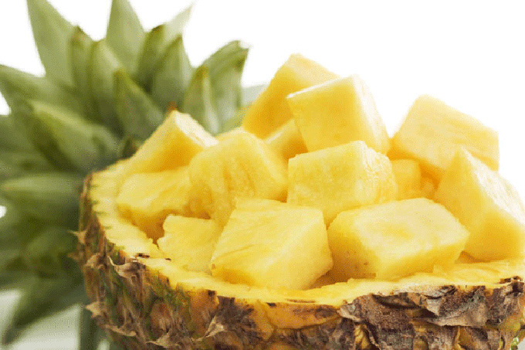
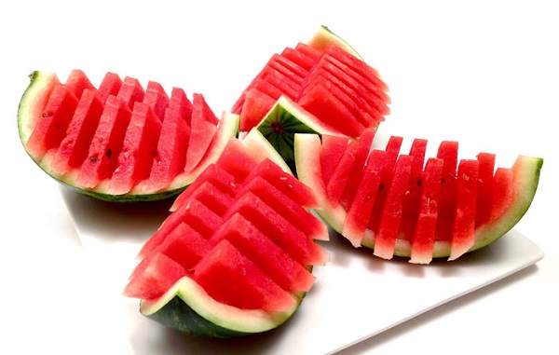
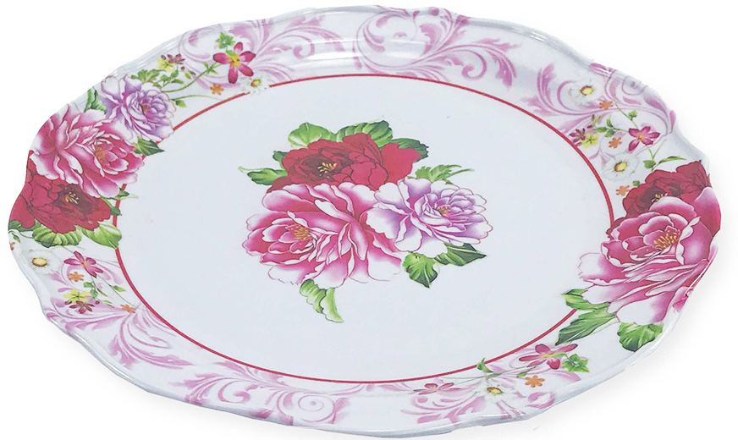
48 miếng dưa hấu
30 miếng dứa
Chia số trái cây trên vào một số đĩa sao cho mỗi đĩa có số miếng mỗi loại quả như nhau.
Số đĩa nhiều nhất có thể dùng là bao nhiêu?
Có thể chia như thế vào bao nhiêu đĩa?

Slide 4







BÀI 12: ƯỚC CHUNG VÀ ƯỚC CHUNG LỚN NHẤT

Slide 5



NỘI DUNG
I
Ước chung và ước chung lớn nhất
Tìm ước chung và ước chung lớn nhất bằng cách phân tích các số ra thừa số nguyên tố.
II
Hai số nguyên tố cùng nhau.
III

Slide 6
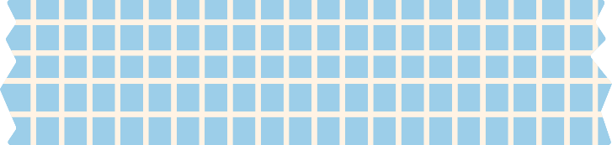



Tiết 1
I. ƯỚC CHUNG VÀ ƯỚC CHUNG LỚN NHẤT

Slide 7








I. ƯỚC CHUNG VÀ ƯỚC CHUNG LỚN NHẤT
a) Nêu các ước của 30 và 48 theo thứ tự tăng dần
Các ước của 30 | 1 | 2
Các ước của 48 | 1 | 2
3
5
6
10
15
30
3
5
6
8
12
16
24
48
b) Tìm các số vừa ở trong hàng thứ nhất vừa ở trong hàng thứ hai.
1;
2;
3;
5;
6.
=> Ước chung của 30 và 48
c) Xác định số lớn nhất trong các ước chung của 30 và 48.
6
=> Ước chung lớn nhất của 30 và 48

Slide 8




Số tự nhiên n được gọi là ước chung của hai số a và b nếu n vừa là ước của a vừa là ước của b.
Số lớn nhất trong các ước chung của a và b được gọi là ước chung lớn nhất của a và b.
Quy ước: + Viết tắt ước chung là ƯC và ước chung lớn nhất là ƯCLN.
+ Tập hợp các ước chung của a và b là ƯC (a, b); ước chung lớn nhất của a và b là ƯCLN(a, b).
VD: ƯC(30, 48) = {1; 2; 3; 6}
ƯCLN(30, 48) = 6

Slide 9




Luyện tập 1
a) Số 8 có phải là ước chung của 24 và 56 không? Vì sao?
Số 8 là ước chung của 24 và 56 vì 8 vừa là ước của 24 vừa là ước của 56
b) Số 8 có phải là ước chung của 14 và 48 không? Vì sao?
Số 8 không phải là ước chung của 14 và 48 vì 8 là ước của 48 nhưng không phải là ước của 14.

Slide 10

Chú ý
- Số tự nhiên n được gọi là ước chung của ba số a, b, c nếu n là ước của ba số a, b, c.

Slide 11
Luyện tập 2
Số 7 có phải là ước chung của 14; 49; 63 không? Vì sao?
Số 7 là ước chung của 14, 49, 63 vì 7 vừa là ước của 14, vừa là ước của 49, vừa là ước của 63.

Slide 12

Quan sát bảng sau:
Các ước của 30 | 1 | 2 | 3 | 4 | 6 | 8 | 12 | 24
Các ước của 48 | 1 | 2 | 3 | 4 | 6 | 9 | 12 | 18 | 36
a) Viết tập hợp ƯC(24, 36)
Các ước chung của 24 và 36 là 1, 2, 3, 4, 6, 12.
Vậy ƯC(24, 36) = {1, 2, 3, 4, 6, 12}.
b) Tìm ƯCLN(24, 36)
ƯCLN(24, 36) = 12.

Slide 13
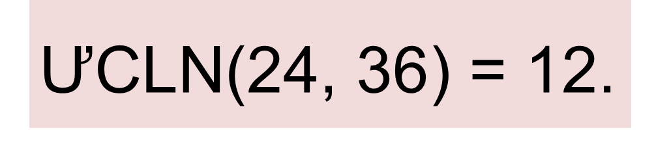
ƯC(24, 36) = {1, 2, 3, 4, 6, 12}.
c) Thực hiện phép chia ƯCLN(24, 36) cho các ước chung của hai số đó.
Chia ƯCLN cho các ước chung:
12 : 1 = 12
12 : 2 = 6
12 : 3 = 4
12 : 4 = 3
12 : 6 = 2
12 : 12 = 1
Ước chung của hai số là ước và ước chung lớn nhất của chúng.

Slide 14
Luyện tập 3
Tìm tất cả các số có hai chữ số là ước chung của a và b, biết rằng ƯCLN(a, b) = 80
ƯCLN (a, b) = 80
ƯC(a,b) = Ư (80) = {1; 2; 4; 5; 8; 10; 16; 20; 40; 80}
Tất cả các số có hai chữ số là ước chung của a và b là: 10; 16; 20; 40; 80.

Slide 15
Tiết 2
II. TÌM ƯỚC CHUNG LỚN NHẤT BẰNG CÁCH PHÂN TÍCH CÁC SỐ RA THỪA SỐ NGUYÊN TỐ

Slide 16

Ta có thể tìm ƯCLN(36, 48) theo các bước sau:
Bước 1. Phân tích 36 và 48 ra thừa số nguyên tố.
36 = 2. 2. 3. 3 =2² .3²
48 = 2. 2. 3. 3 =2⁴ .3
Bước 2. Chọn ra các thừa số nguyên tố chung của 36 và 48 là 2 và 3.
Bước 3. Với mỗi thừa số nguyên tố chung 2 và 3, ta chọn lũy thừa với số mũ nhỏ nhất:
+ Số mũ nhỏ nhất của 2 là 2; ta chọn 2².
+ Số mũ nhỏ nhất của 3 là 1; ta chọn 3¹.
Bước 4. Lấy tích của các lũy thừa đã chọn, ta nhận được ước chung lớn nhất cần tìm:
ƯCLN ( 36, 48) = 2² .3¹ = 12.

Slide 17
Tìm ước chung lớn nhất bằng cách phân tích các số ra thừa số nguyên
Bước 1. Phân tích mỗi số ra thừa số nguyên tố.
Bước 2: Chọn ra các thừa số nguyên tố chung.
Bước 3: Với mỗi thừa số nguyên tố chung, ta chọn lũy thừa với số mũ nhỏ nhất.
Bước 4: Lấy tích của các lũy thừa đã chọn, ta nhận được ước chung lớn nhất cần tìm.

Slide 18
Luyện tập 4
Tìm ƯCLN của 126 và 162
126 = 2.7.3²
162 = 2³. 3³
=> ƯCLN (126, 162) = 2.3² = 18

Slide 19

Chú ý
- Nếu hai số đã cho không có thừa số nguyên tố chung thì ƯCLN của chúng.
Nếu a $⋮$ b thì ƯCLN (a,b) = b.
Chẳng hạn:
ƯCLN (168, 180) = 2².3¹ = 4.3 = 12.

Slide 20



III. HAI SỐ NGUYÊN TỐ CÙNG NHAU

Slide 21

Tìm ƯCLN (8, 27)
ƯCLN ( 8, 27) = 1
Hai số nguyên tố cùng nhau là hai số có ước chung lớn nhất bằng 1.

Slide 22



Ví dụ 5
a) Hai số 14 và 33 có nguyên tố cùng nhau không? Vì sao
- Vì ƯCLN (14, 33) = 1 => Hai số 14 và 33 nguyên tố cùng nhau
b) Hãy chỉ ra một số nguyên tố cùng nhau với 6.
Vậy số a có thể là số nào?
Nếu số 6 và số a là hai số nguyên tố cùng nhau thì số a có ước nguyên tố là 2 và 3 được không?
Số 6 có những ước nguyên tố nào?
- Ta có: ƯCLN(5,6) = 1 => 5 và 6 là hai số nguyên tố cùng nhau.

Slide 23
Luyện tập 5
Hai số 24 và 35 có nguyên tố cùng nhau không? Vì sao?
Có: ƯCLN (24, 35) = 1
=> Hai số 24 và 35 là hai số nguyên tố cùng nhau.

Slide 24

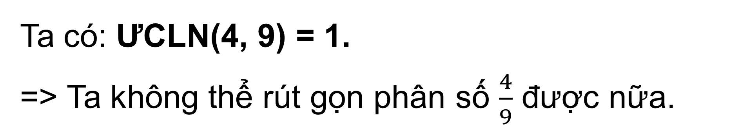
Phân số tối giản
a) Tìm ƯCLN(4, 9)
Có: ƯCLN(4,9) = 1.
=> Hai số 4 và 9 là hai số nguyên tố cùng nhau.
b) Có thể rút gọn phân số $\frac{4}{9}$ được nữa hay không?
Ta có: ƯCLN(4, 9) = 1.
=> Ta không thể rút gọn phân số $\frac{4}{9}$ được nữa.
Phân số tối giản là phân số có tử và mẫu là hai số nguyên tố cùng nhau.

Slide 25
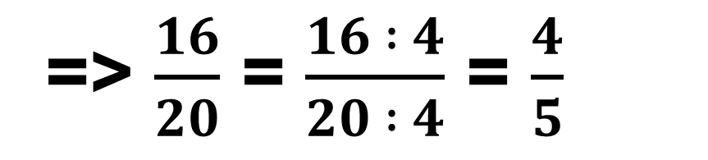
Ví dụ 6
a) Rút gọn phân số $\frac{16}{20}$ về phân số tối giản.
Do ƯCLN ( 16, 20) = 4
=> $\frac{16}{20}$ = $\frac{16 : 4}{20 : 4}$ = $\frac{4}{5}$
b) Tìm một phân số bằng phân số $\frac{3}{7}$ và có tử số bằng 18.
Ta có: 18 : 3 = 6 => $\frac{3}{7}$ = $\frac{3 . 6}{7 . 6}$ = $\frac{18}{42}$

Slide 26
Tiết 3
HOẠT ĐỘNG
LUYỆN TẬP – VẬN DỤNG

Slide 27

LUYỆN TẬP
1. Số 1 có phải là ước của hai số tự nhiên bất kì không? Vì sao?
Trả lời:
Số 1 là ước chung của hai số tự nhiên bất kì. Vì 1 là ước của mọi số tự nhiên.

Slide 28
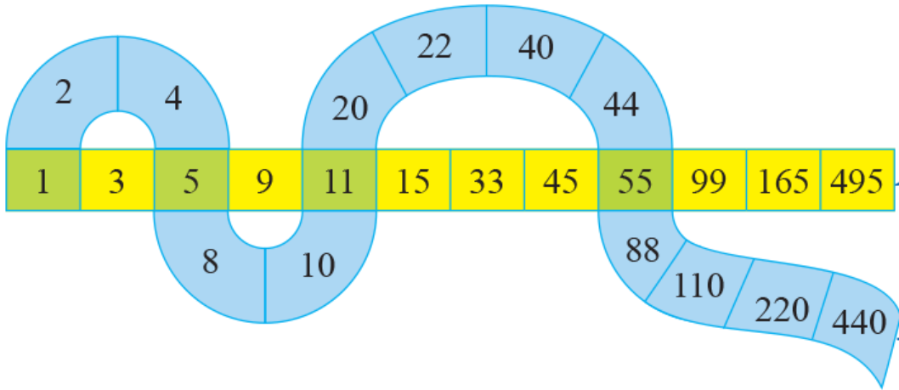
2. Quan sát hai thanh sau:
Các ước của 495 ở các ô trong thanh ngang.
Các ước của 440 ở các ô trong thanh cong.
a) Viết tập hợp ƯC(440, 495).
ƯC(440, 495) = {1, 5, 11, 55}
b) Tìm ƯCLN(440, 495).
ƯCLN(440, 495) = 55

Slide 29
4. Tìm ƯCLN(126, 150). Từ đó tìm tất cả các ước chung của 126 và 150.
Giải:
Ta có: 126 = 2.3².7;
150 = 2.3.5².
=> ƯCLN(126, 150) = 2.3 = 6
ƯC(126, 150) = Ư(6) ={1, 2, 3, 6}

Slide 30
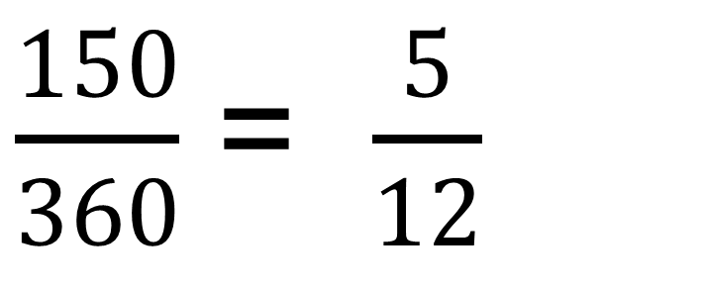
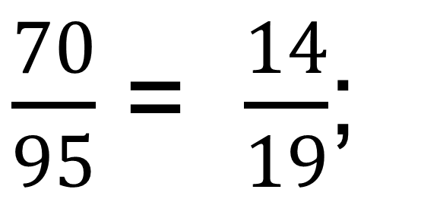
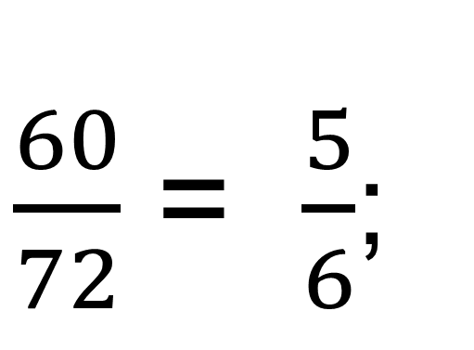
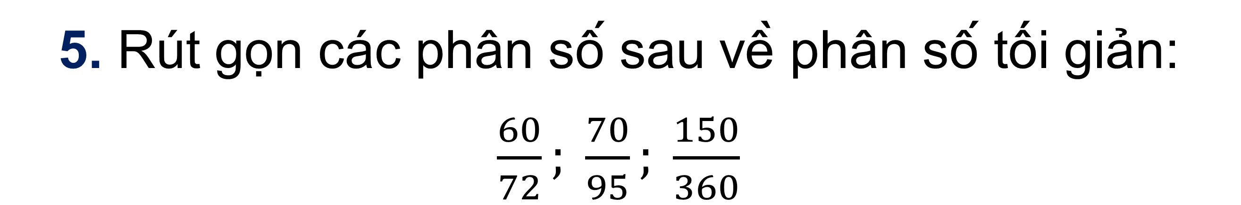
5. Rút gọn các phân số sau về phân số tối giản: $\frac{60}{72}; \frac{70}{95}; \frac{150}{360}$
Giải:
$\frac{60}{72}$ = $\frac{5}{6}$;
$\frac{70}{95}$ = $\frac{14}{19}$;
$\frac{150}{360}$ = $\frac{5}{12}$

Slide 31






Vận dụng
7. Một nhóm gồm 24 bạn nữ và 30 bạn nam tham gia một số trò chơi. Có thể chia các bạn thành nhiều nhất bao nhiêu đội chơi sao cho số bạn nam cũng như số bạn nữ được chia đều vào các đội?
Giải:
THẢO LUẬN NHÓM
Nếu gọi đội chơi là x đội. Thì x cần điều kiện gì?
Chia số bạn nam cũng như số bạn nữ đều vào các đội. Vậy x có quan hệ gì với 24 và 30?
Gọi: Số đội được chia nhiều nhất là : x (đội, x $∈$ $ℕ$, 0 < x < 24)
Vì: chia 24 bạn nữ, 30 bạn nam vào x đội => x $∈$ ƯC(24, 30)
Mà x là số lớn nhất nên x = ƯCLN(24, 30)
Ta có: 24 = 2³.3; 30 = 2.3.5
=> ƯCLN (24, 30) = 2.3 = 6
=> x = 6
Vậy có thể chia các bạn thành nhiều nhất là 6 đội.

Slide 32
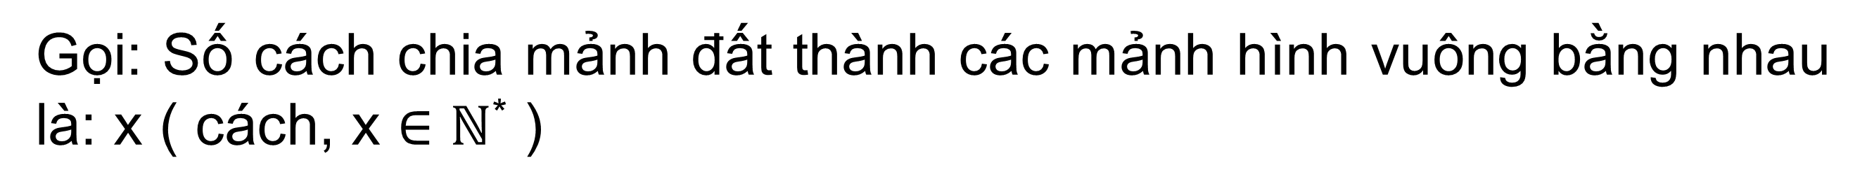
8. Một khu đất có dạng hình chữ nhật với chiều dài 48 m, chiều rộng 42 m. Người ta muốn chia khu đất ấy thành những mảnh hình vuông bằng nhau (với độ dài cạnh đo theo đơn vị là một số tự nhiên) để trồng các loại rau. Có thể chia được bằng bao nhiêu cách? Với cách chia nào thì cạnh của mảnh đất hình vuông là lớn nhất và bằng bao nhiêu?
Giải:
Gọi: Số cách chia mảnh đất thành các mảnh hình vuông bằng nhau là: x ( cách, x $∈$ $ℕ$* )
Độ dài cạnh của mảnh đất hình vuông được chia theo cách chia lớn nhất là: y ( mét)
Khi đó: x $∈$ ƯC(42, 48) = {1, 2, 3, 6}; y = ƯCLN(42, 48) = 6
Vậy Số cách chia thành những mảnh hình vuông bằng nhau là 4 cách.
Với cách chia độ dài là 6m thì diện tích của mảnh đất hình vuông là lớn nhất.

Slide 33
HƯỚNG DẪN VỀ NHÀ
- Ôn lại nội dung kiến thức đã học.
- Hoàn thành nốt các bài tập 3 + 5 (SGK - tr51).
- Đọc, tìm hiểu mục “ TÌM TÒI – MỞ RỘNG”.
- Đọc trước bài “Bội chung và bội chung nhỏ nhất”

Slide 34


CẢM ƠN CÁC EM ĐÃ CHÚ Ý BÀI GIẢNG!

